Slide 1

人工智能的现状与未来

Slide 2
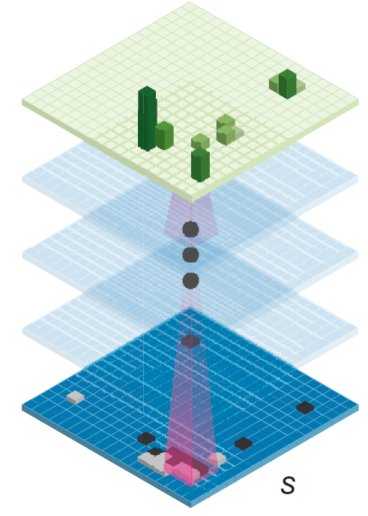
目录 content
第一节
人工智能的新革命
第二节
深度学习与智能围棋
第三节
人工智能3.0

Slide 3
第一节
人工智能的新革命
人工智能简述
深度学习算法
知识图谱

Slide 4
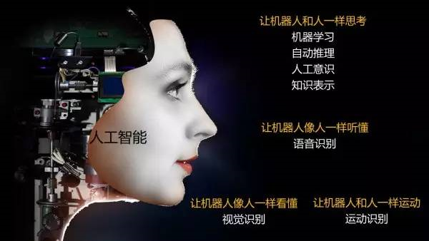
什么是人工智能(AI)?
人工智能：国家战略(2017年政府工作报告)
全面实施战略性新兴产业发展规划，加快人工智能等技术的研发和转化，做大做强产业集群。
把发展智能制造作为主攻方向，推进国家智能制造示范区、制造业创新中心建设。
十四五规划把人工智能列为八大前沿科技之首。
什么是人工智能？
人工智能（Artificial Intelligence），英文缩写为AI。它是研究如何用机器模拟人类智能的理论、方法、技术及应用的一门新兴科学。
模拟、延伸和扩展人类智能, 探寻智能本质, 发展类人智能机器。该领域的研究包括视觉、自然语言、认知与推理、机器人、机器学习、博弈与伦理等。
人工智能是对人的意识、思维的过程的模拟。人工智能不是人的智能，但能像人那样思考，也可能“超过”人的智能。
人工智能有那些类型？
弱人工智能，包含基础的、特定场景下角色型的任务，如Siri等聊天机器人和AlphaGo等下棋机器人；
通用(强)人工智能，包含人类水平的任务，涉及机器的持续学习（Perceiving、Learning、Abstracting、Reasoning）；
超人工智能，在几乎所有领域都比最聪明的人类大脑都聪明很多。

Slide 5










人工智能发展历程
专家系统
AI的诞生
1956达特矛斯 会议，“人工智 能”正式诞生
搜索式推理
聊天机器人
摩尔定律
知识工程
统计机器学习
深度学习
五代机
乐观思潮
AI广泛应用
神经网络重生
1956
1974
1980
1987
1993
2006
2018
人工智能
孕育期
电子计算机 机器翻译与NLP 图灵测试 计算机下棋 早期神经网络
所有的AI程序 都只是“玩具”
未达预期 削减投入
大数据
计算能力
运算能力
计算复杂性
应用增多
常识与推理

Slide 6
人工智能发展历程
起步发展期：1956年～20世纪60年代初（机器证明、跳棋、LISP）
反思发展期：60年代～70年代初（预期落空）
应用发展期：70年代初～80年代中期（专家系统）
低迷发展期：80年代中～90年代中期（专家系统的局限性）
稳步发展期：90年代中～2010年（互联网、深蓝、智慧地球）
蓬勃发展期：2011年至今（大数据、物联网、云计算、区块链、GPU）

Slide 7
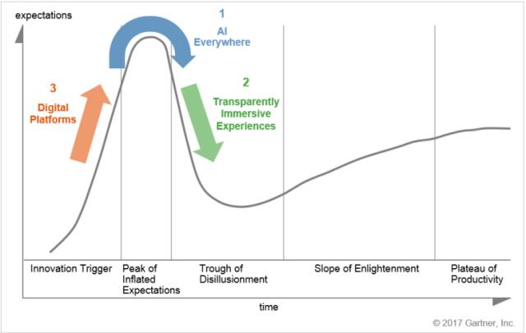
当前AI处于什么阶段？
人工智能相关技术刚刚越过曲线高峰（处于狂热期），是推动透明化身临其境体验技术发展的主要动力
涉及透明化身临其境体验的人本技术（如智能工作空间、互联家庭、增强现实、虚拟现实、脑机接口）是拉动另外两大趋势的前沿技术
数字平台在曲线上处于快速上升期，其中的量子计算和区块链将在今后5—10年带来变革性的影响

Slide 8
人工智能基本现状
专用人工智能取得重要突破, 但是人工智能总体发展水平仍处于起步阶段；
统计学习成为人工智能走向实用的理论基础；
人工智能技术生态（数据平台、开源算法、计算芯片、基础软件、GPU服务器、垂直应用等）建设备受重视；
人工智能创新创业如火如荼；
“智能+”成为人工智能应用的创新范式；
人工智能成为国家战略（十四五规划）；
人工智能的社会影响得到广泛关注；
人工智能领域的误解和炒作普遍存在。

Slide 9
人工智能发展趋势
从专用智能到通用智能
从机器智能到人机混合智能（类脑计划）
从“人工+智能”到自主智能系统（AlphaZero、AutoML）
人工智能产业将蓬勃发展
世界将进入普惠型智能社会（人工智能+X）
人工智能的法律法规将更为健全
人工智能将成为更多国家的战略选择
人工智能教育将会全面普及

Slide 10
AI Roadmap

Slide 11
为什么要关注AI？

Slide 12
AI学科结构

Slide 13
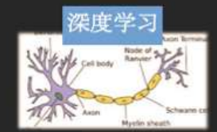
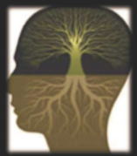
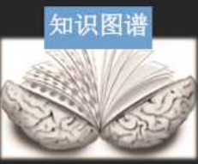
AI的几大流派
进化学派
类推学派
贝叶斯学派
模拟人的心智
符号学派
知识表示
模拟脑的结构
联结学派
神经网络
模拟人的行为
行为学派
机器人
感知
识别
判断
深度学习
聪明的AI
思考
语言
推理
知识图谱
有学识的AI
Notes:
符号学派、联结学派、进化学派、贝叶斯学派、类推学派

Slide 14
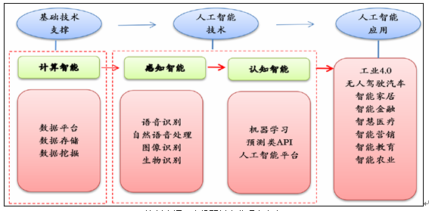
AI生态逐步形成：基础资源+技术+应用
人工智能产业生态的三层基本架构
基础资源支撑
基础资源层：主要是计算平台和数据中心，属于计算智能；
技术层：通过机器学习建模，开发面向不同领域的算法和技术，包含感知智能和认知智能；
应用层：主要实现人工智能在不同场景下的应用。

Slide 15
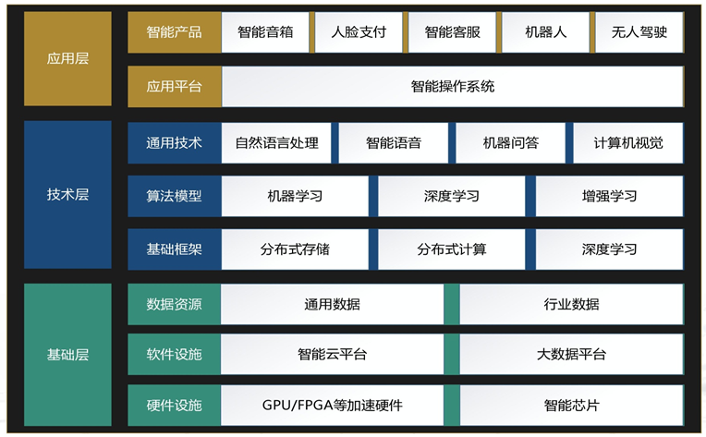
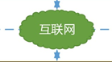
人工智能系统的技术架构
智能终端
智能云平台

Slide 16
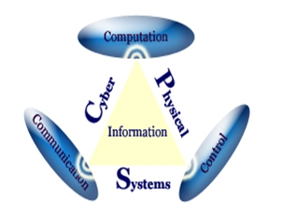
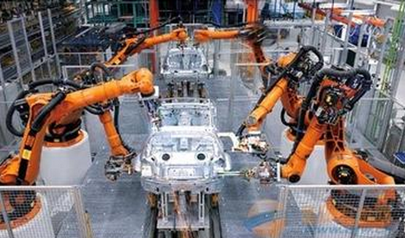
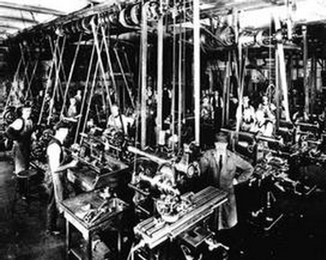
人工智能将引领第四次工业革命 – 智能化
人工智能
机器人
交通工具（即无人机、无人驾驶等）
VR（虚拟现实）
互联网时代
悄悄
来临
正在
终结
工业4.0
开始应用信息物理融合系统（CPS）
工业3.0
应用电子信息技术，进一步提高生产自动化水平
复
杂
度
工业2.0
将人类带入分工明确、大批量生产的流水线模式和“电气时代”
工业1.0
创造了机器工厂的
“蒸汽时代”
信息物联系统
蒸汽机
自动化、信息化
电力广泛应用
时间
18世纪末
20世纪初
1970年代初
今天

Slide 17
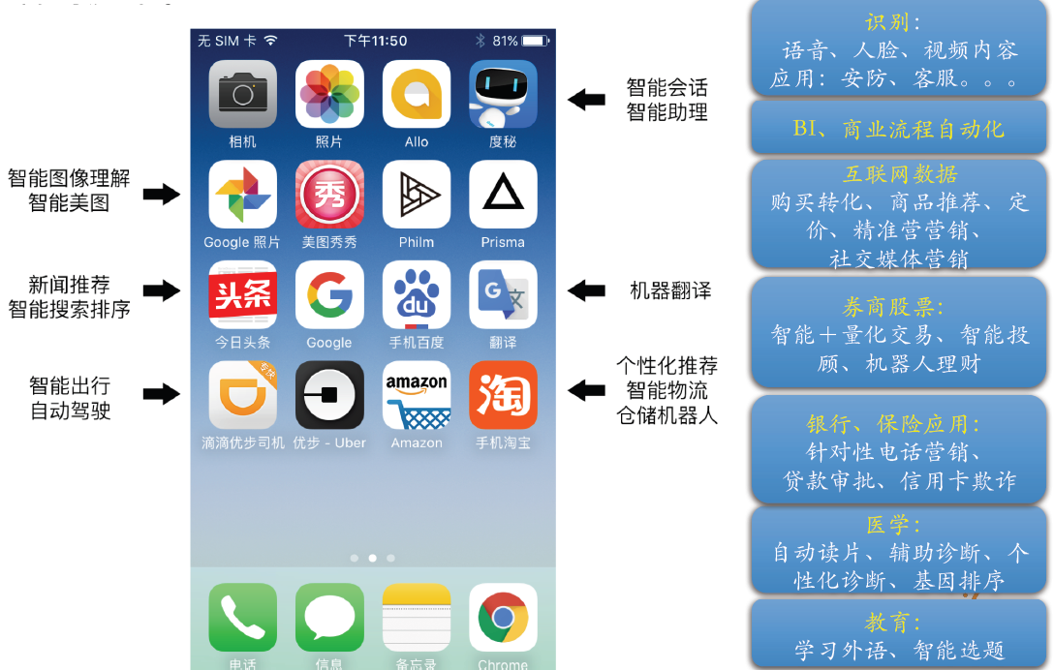
手机中的AI

Slide 18
AI将催生“无用阶层”？！
人工/脑力劳动：翻译、记者...
人工/体力劳动：保安、保姆...

Slide 19
第一节
人工智能的新革命
人工智能简述
深度学习算法
知识图谱

Slide 20
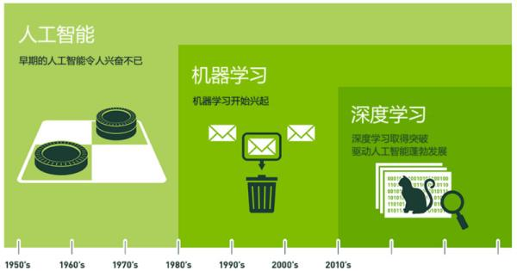
机器学习&深度学习
从以“推理”为重点到以“知识”为重点，再到以“学习”为重点
机器可以自动“学习”的算法，即从数据中自动分析获得规律，并利用规律对未知数据进行预测的算法。
人工智能 > 机器学习 > 深度学习
统计学的研究成果经由机器学习 研究，形成有效的学习算法
统计学习登场并占据主流，支持向量机、核方法为代表性技术
提出支持向量、VC维等概念
神经网络第二个高潮 NP(non-deterministic polynomial-time)难题 中获重大进展 助力大量现实问题
神经网络以深度学 习之名再次崛起 大幅提升感知智能 准确率
神经网络
第一个高潮期
符号学派将学习看作逆向演绎 并从哲学、心理学、逻辑学中寻求洞见 代表包括决策树和基于逻辑的学习
联结学派对大脑进行逆向分析 灵感来自于神经科学和物理学 产生的是“黑箱”模型 神经网络可归置此类
基于符号知识表示 通过演绎推理技术
基于符号知识表示 通过获取和利用领域知识 建立专家系统
人工智能的三个研究阶段
推理期
知识期
机器学习期
1950s
1970s
1980s
90s中期
2017

Slide 21
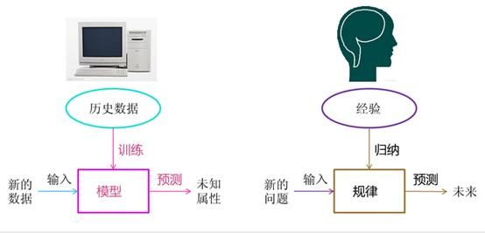
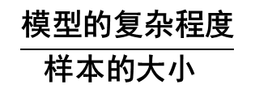
深度学习算法简介：机器学习
机器学习的基本定理
模型的出错率 ∝
推论：
模型复杂-》大样本
样本小-》简化模型
$$\frac{\text{模型的复杂程度}}{\text{样本的大小 }}$$
用数据优化模型参数的算法
通过经验自动改进的计算机算法
Class label
(Classification)
Vector
(Estimation)
深度学习是使用包含复杂结构或由多重非线性变换构成的多个处理层对数据进行高层抽象的算法
深度学习是一种基于对数据进行表征学习的方法。观测值（例如一幅图像）可以使用多种方式来表示，如每个像素强度值的向量，或者更抽象地表示成一系列边、特定形状的区域等。而使用某些特定的表示方法更容易从实例中学习任务（例如，人脸识别或面部表情识别）。深度学习的好处是用非监督式或半监督式的特征学习和分层特征提取高效算法来替代手工获取特征

Slide 22
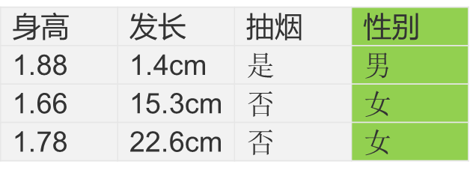
机器学习实施过程
原始样本集
特征样本集
特征提取
特征1
…
n
目标
预处理
样本数据
样本数据
特征1
…
n
目标
样本数据
特征1
…
n
目标
训练集
机器学习算法
特征1
…
n
目标
训练
特征1
…
n
目标
特征1
…
n
目标
验证集
验证集
特征1
…
n
目标
预测
输出
预测目标
评价
改进
特征1
…
n
目标
预测目标
特征1
…
n
目标
预测目标

Slide 23
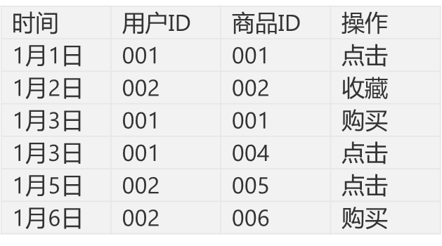
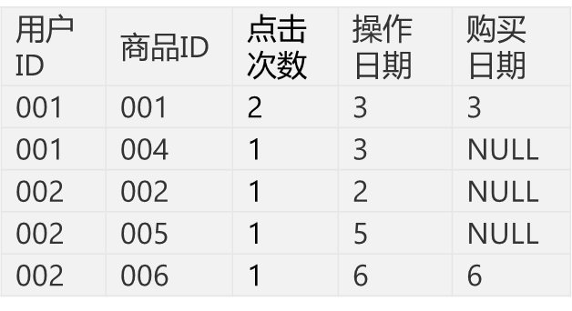
特征提取
原始样本集
特征样本集
特征提取
统计分析
样本数据
特征1
…
n
目标
变换
样本数据
特征1
…
n
目标
特征运算
样本数据
特征1
…
n
目标

Slide 24
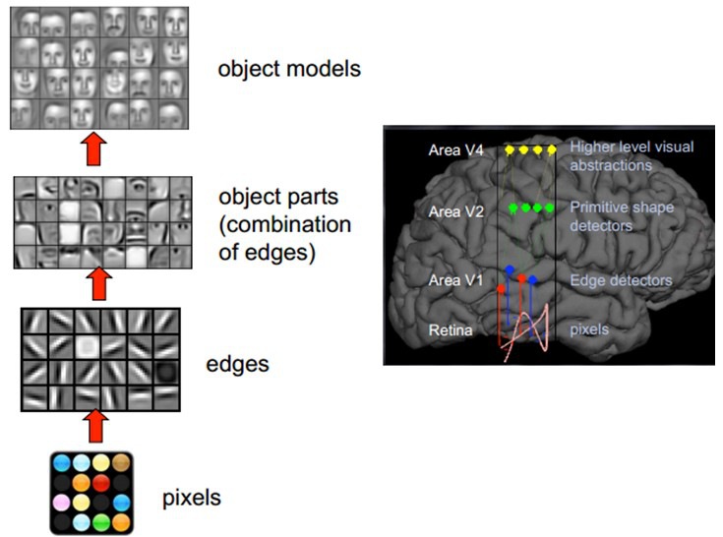
特征选取是成败的关键
人脑识别图像的过程
人脑是通过分级的、多层网络模型来识别
减少数据量，保留物体的有用信息
对效果影响极大
手动化特征非常
耗时
低层信息
预处理
特征提取
识别分类
图像识别的一般流程

Slide 25
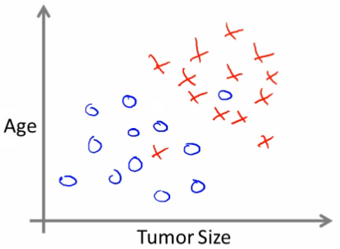
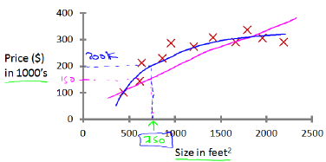
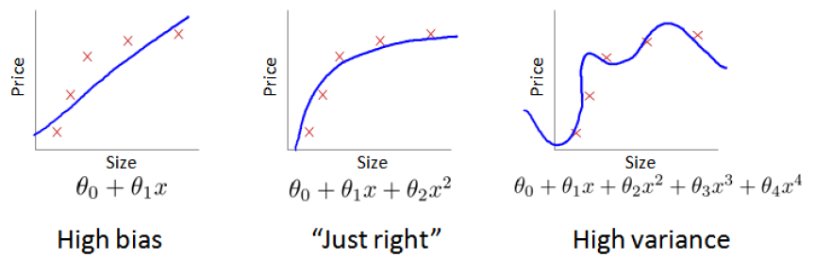
深度学习算法简介：数学基础
算法能够学会如何将数据分类到不同的类里，我们称这样的问题为分类问题。
经过算法预测的结果是一个连续的值，我们称这样的问题为回归问题。
第一个模型是一个线性模型，欠拟合（underfitting），不能很好地适应训练集；第三个模型是一个四次方的模型，过拟合（overfitting），虽然能非常好地适应我们的训练集，但在新输入变量进行预测时可能会效果不好；中间的模型似乎最合适。

Slide 26
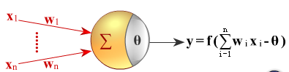
深度学习算法简介：感知机
是一个由线性阈值元件组成的单层（或多层）神经元的神经网络
当输入的加权和大于或等于阈值时，输出为1，否则为0
模型假定神经元中间的耦合程度（即加权系数W）可变，这样，该模型可以学习
当感知器用于两类模式的分类时，相当于在高维样本空间中，用一个超平面将两类样本分开
神经网络的学习过程就是神经网络参数的设定过程
一个神经元网络结构确定之后，需要对一系列参数（权重、阈值等）进行有效的设定。这个过程叫做学习或训练过程，此时的方法叫学习算法

Slide 27
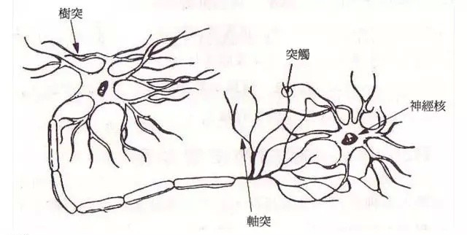
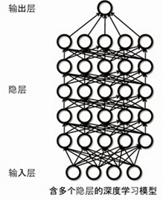
深度学习的训练方法
2006年，Geoffrey Hinton在《科学》上发表论文提出深度学习主要观点：
多隐层的人工神经网络具有优异的特征学习能力，学习得到的特征对数据有更本质的刻画，从而有利于可视化或分类
深度神经网络在训练上的难度，可以通过“逐层初始化”（layer-wise pre-training）来有效克服，逐层初始化可通过无监督学习实现的
在著名的ImageNet问题上将错误率从26％降低到了15％，并且输入没有用到其他任何人工特征，仅仅是图像的像素
监督学习
通过已有的训练样本（即已知数据以及其对应的输出）训练得到一个最优模型（这个模型属于某个函数的集合，最优则表示在某个评价准则下是最佳的），再利用这个模型将所有的输入映射为相应的输出，完成特定任务。
强化学习
类似人与环境交互的方式，智能系统从环境到行为映射的学习，以使奖励信号函数值最大。环境对产生动作的好坏通过奖励信号作评价，而不是告诉强化学习系统如何去产生正确的动作。强化学习不能立即得到标记，而只能得到一个反馈，因此可以说强化学习是一种具有“延迟标记信息”的监督学习
典型案例：AlphaGo
迁移学习
将从拥有大数据的源领域上学习到的应用于仅有小数据的目标领域上去，实现个性化迁移，即“举一反三、触类旁通”。
典型案例：斯坦福学者使用卫星图像获取的灯光信息来分析非洲大陆的贫穷情况
各种神经网络类型
Logistic
RBM
Auto Encoder
Sparse Coding
Convolutional（卷积）

Slide 28
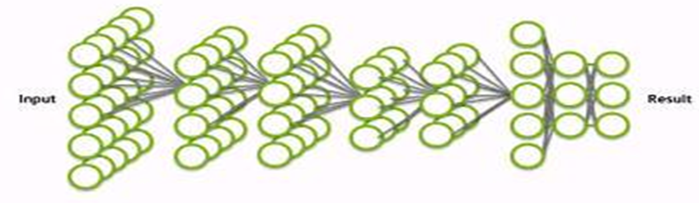
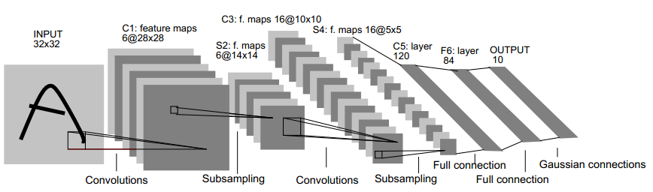
深度学习的神经网络训练方法
C1层：
输入图片大小： 32*32
卷积窗大小： 5*5
卷积窗种类： 6
输出特征图数量：6
输出特征图大小：28*28 (32-5+1)
神经元数量： 4704 [(28*28)*6)]
连接数： 12304 [(5*5+1)*6]*(28*28)
可训练参数： 156 [(5*5+1)*6]
LeNet-5：卷积神经网络手写数字识别的应用
卷积过程包括：用一个可训练的滤波器fx去卷积一个输入的图像，然后加一个偏置bx，得到卷积层Cx。
子采样过程包括：每邻域四个像素求和变为一个像素，加权再增加偏置，通过一个激活函数，产生一个缩小四倍的特征映射图

Slide 29


Slide 30
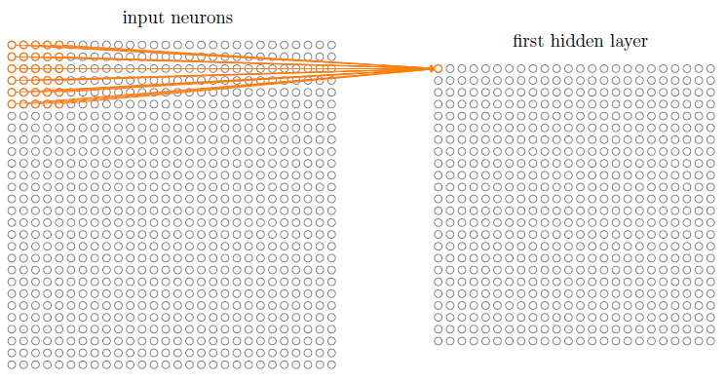
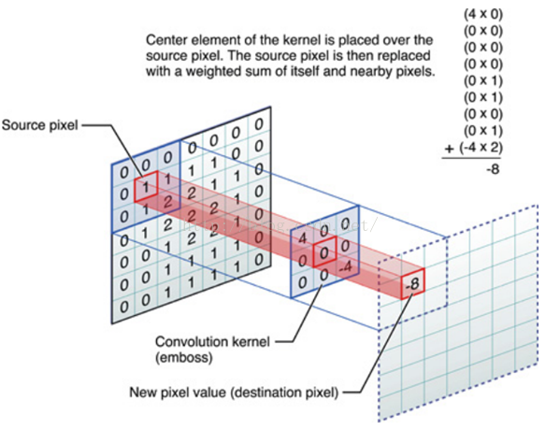
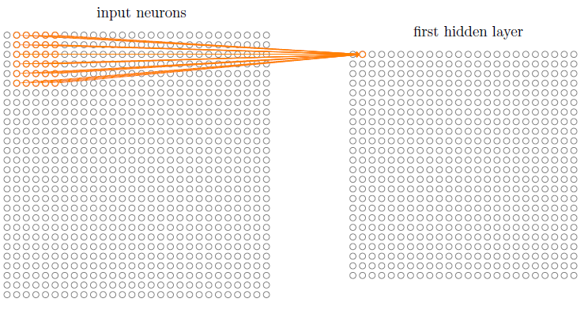
局部感受 - 卷积
FeatureMap

Slide 31


池化
原理：根据图像局部相关的原理，图像某个邻域内只需要一个像素点就能表达整个区域的信息
常见的方法：
最大值池化（max-pooling）
L2池化（L2 pooling）
均值池化（Mean Pooling）

Slide 32

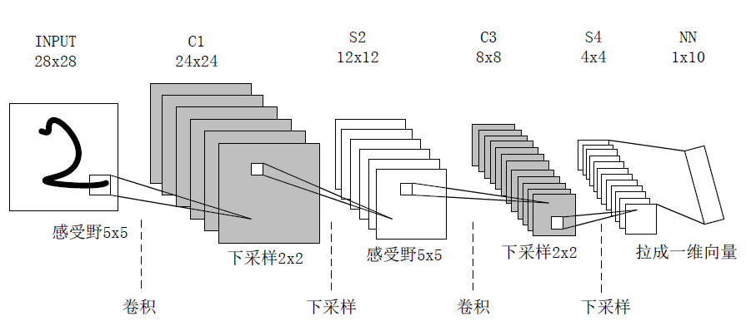
LeNet-5
Yann Lecun,1989年用美国邮政系统提供的近万个手写数字的样本来训练神经网络系统，在独立的测试样本中,错误率只有5%
进一步运用CNN，开发出LeNet-5用于读取银行支票上的手写数字，这个支票识别系统在九十年代末占据了美国接近20%的市场

Slide 33
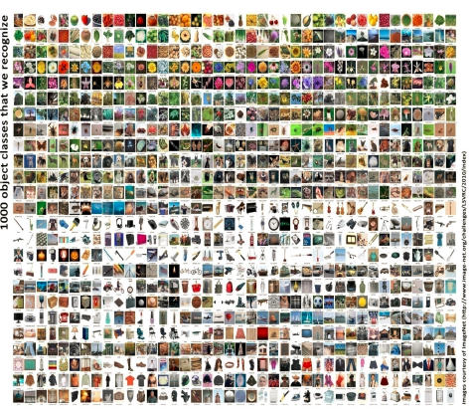
深度学习的训练方法
Hinton in ImageNet
比赛
140万图像，
1000类
图库
1000万图像
20000类
7层CNN
准确率从74%->85%

Slide 34
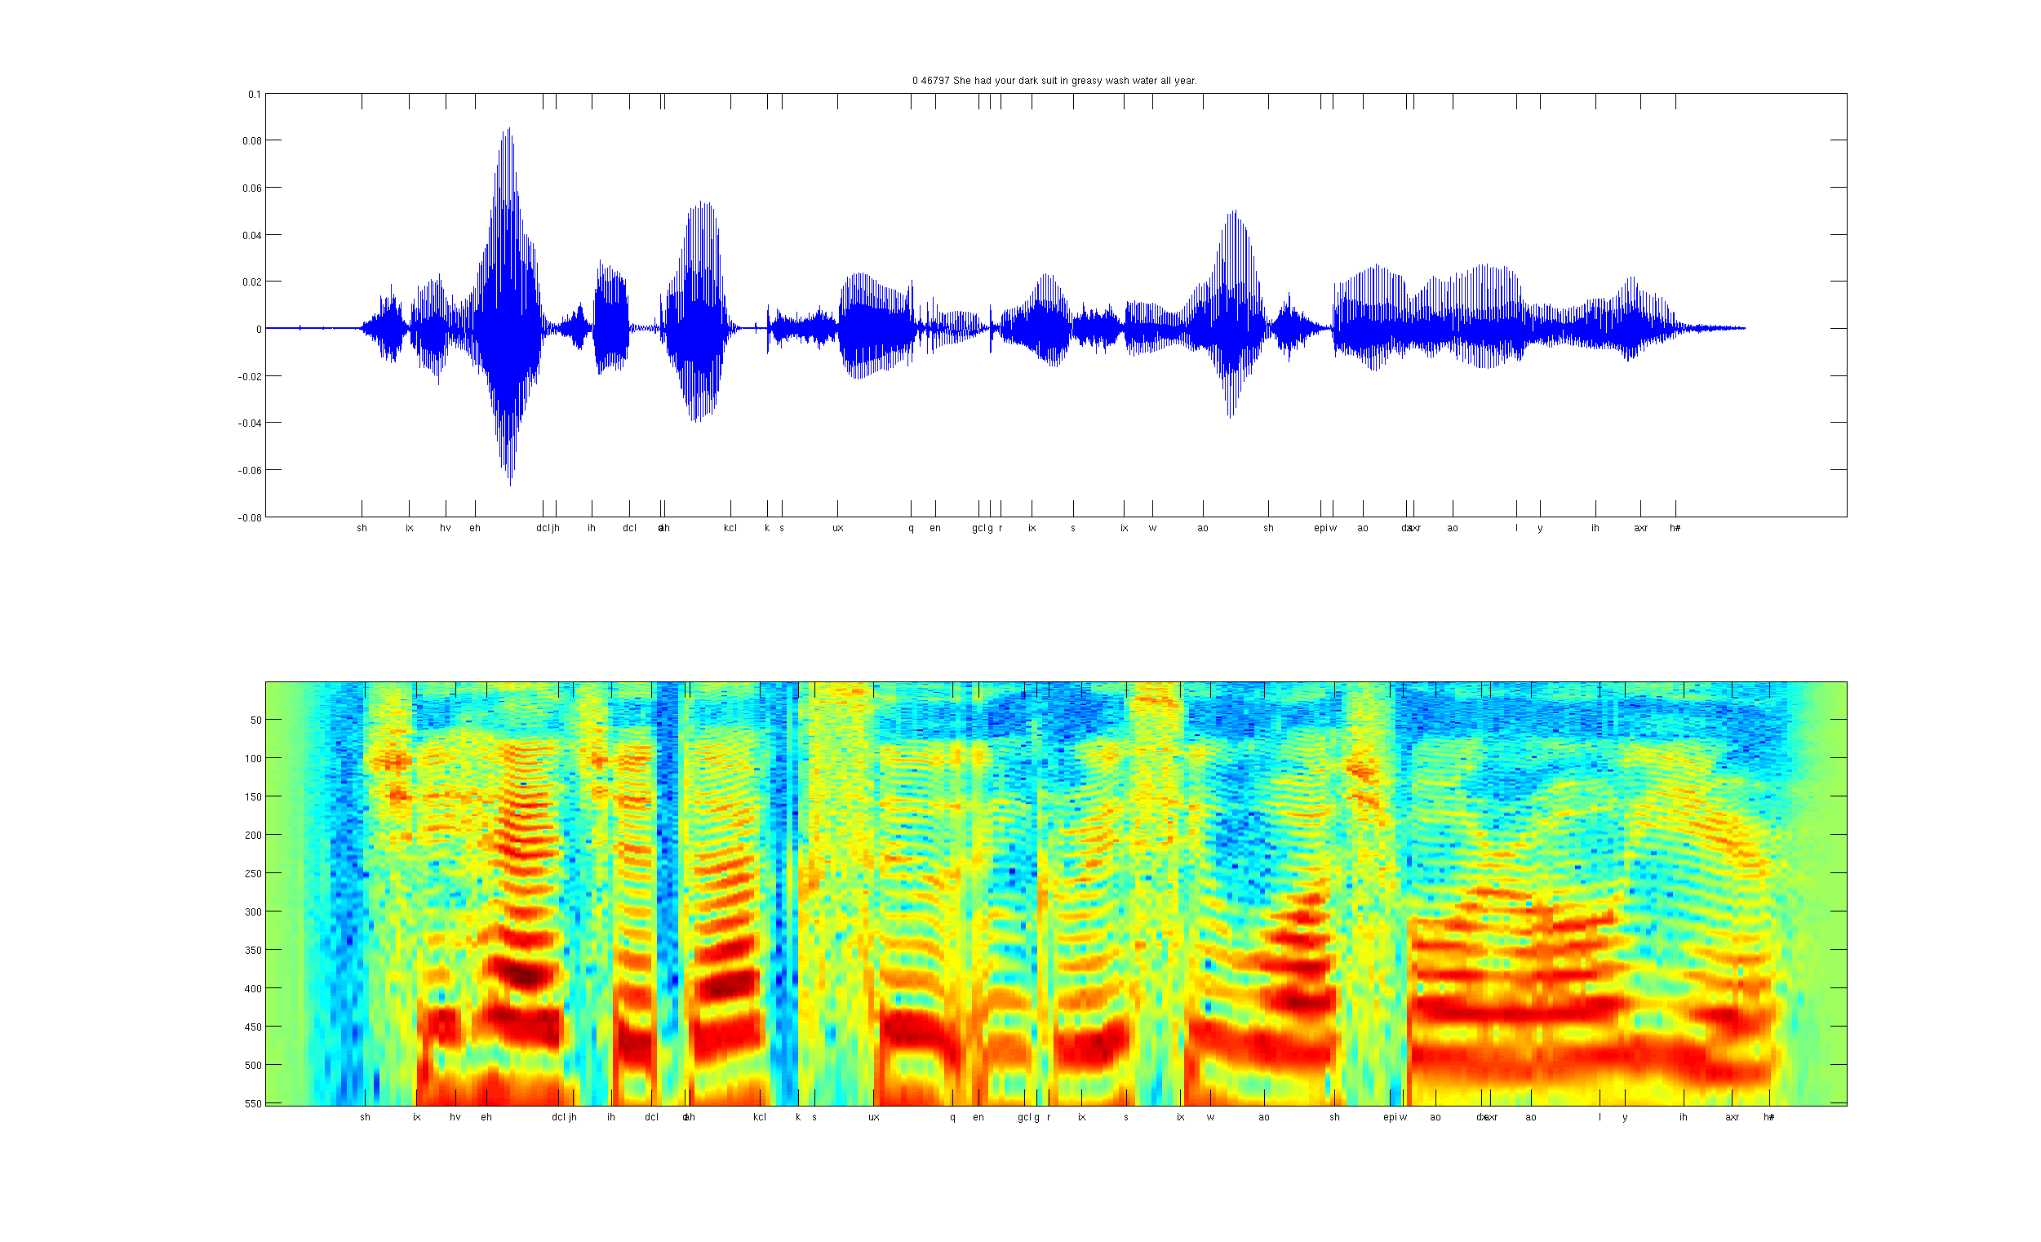
深度学习的成功应用
AlphaGo战胜李世石
图像识别全面超越人类
语音识别接近人类
将声学模型中混合高斯模型替换为DNN模型
获得30%+ 相对提升
Tesla Autopilot投入商用
Google Translate投入商用
把原文例如中文词先翻成一个词向量，变成一个数字向量。
对这个词向量再编辑，变成一个语义表示的方式。
翻译成目标语言，例如英文。

Slide 35
第一节
人工智能的新革命
人工智能简述
深度学习算法
知识图谱

Slide 36
知识图谱(Knowledge Graph)
知识图谱旨在描述真实世界中存在的各种实体或概念及其关系，一般用三元组表示
知识图谱亦可被看作是一张巨大的图，节点表示实体或概念，边则由属性或关系构成
9,634,057
平方公里
英国
……
13.5404
亿
面积
1.26亿
16410
平方公里
人口
中国
国家
日本
面积
首都
北纬
35°44'
北京
东京
人口
美国
377835
平方公里
2069.3
万
经度
3.1525
亿
东经
140°50'
纬度
东经
116°20'
2188
平方公里
北纬
38°56'
9,629,091
平方公里
华盛顿
北纬
38°53′
西经
77°02'
178
平方公里

Slide 37
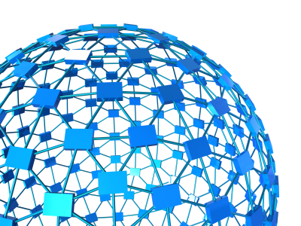
知识图谱构建
名称 | 规模
Yago | 1千万实体，350类别， 1.8亿事实，100种属性， 100种语言
Dbpedia | 4千万实体，250类别， 5亿事实，6000种属性，
Freebase | 2千5百万实体，2000主题， 1亿事实，4000种属性
谷歌知识图谱 | 5亿实体名字， 35亿条事实
NELL | 3百万实体名字，300类别 500属性，100万事实 1千5百万学习规则
Web
知
识
获
取
字典, 术语表,
百科,书本
知
识
融
合
知
识
验
证
+
+
已有知识库
知识图谱

Slide 38
基于人工规则的语义理解
歌手 6万
歌曲 260万
专辑 44万
标签 2000类
param:singer孙楠
#param:song神话
#predicate:chorusWith
神话是孙楠和谁合唱的
查询神话这首歌曲的演唱者，演唱者要包括孙楠，输出还包括的另外一个演唱者
互联网
各种音乐相关信息
神话是孙楠和谁合唱的？
文法
解析
SPARQL查询语句生成
文法
规则
下载
孙楠和韩红合唱了神话
答案生成
知识库
查询
融合
模板
歌手 6万
歌曲 260万
专辑 44万
标签 2000类
韩红

Slide 39
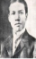
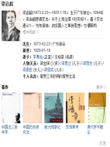

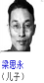
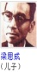
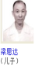
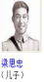
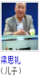
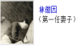
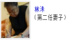
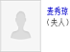
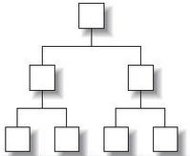
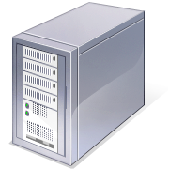

知识图谱的成功应用：现代搜索引擎
展现
Query
SPARQL查询语句
统计
Pattern挖掘
推理
推荐
实体识别
标签消岐
检索系统
排序
检索系统
本体
生成系统
索引生成
索引生成
本体库
知立方数据
结构化数据
半结构化信息抽取
异构数据整合
推理补充数据
重要度计算
半结构化数据
实体抽取属性抽取
文本数据
实体对齐
属性值决策
关系建立

Slide 40
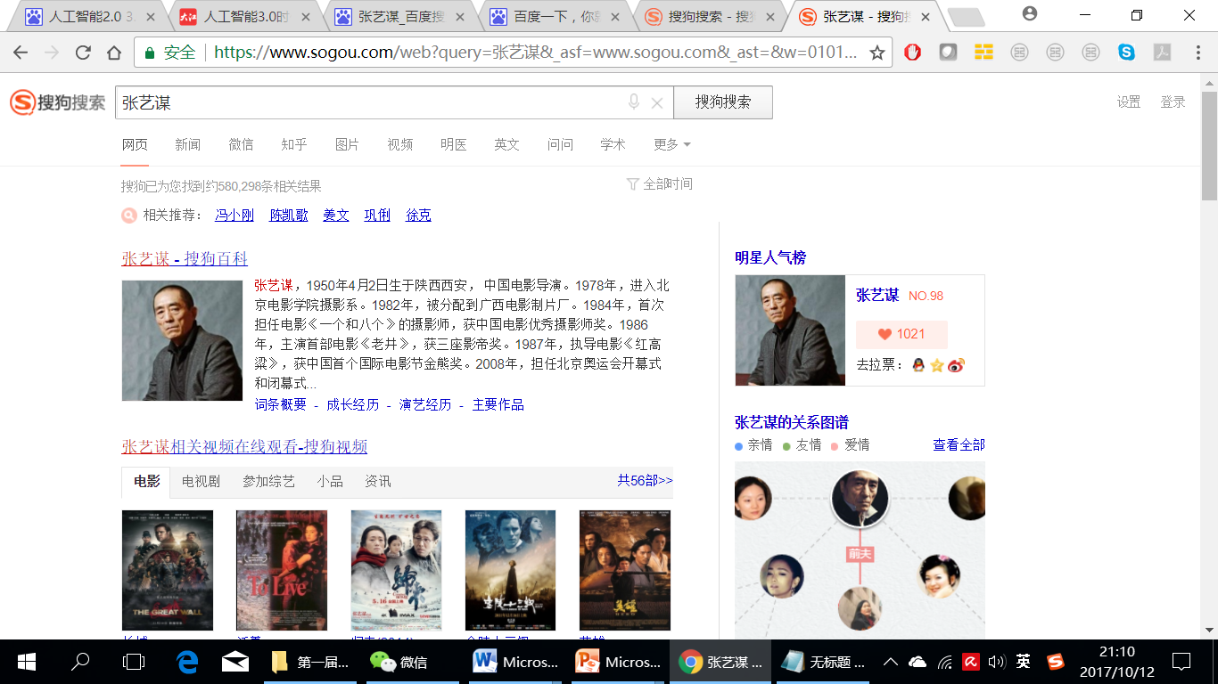
面向知识图谱的Sogou搜索技术

Slide 41
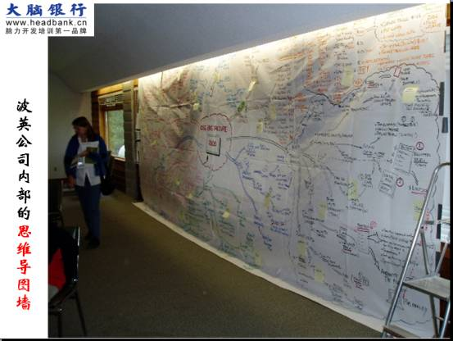
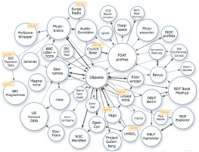

企业知识图谱的建立
从两方面来建设知识图谱体系: 知识实体，算法
LOD
Gene Ontology
企业对知识图谱有大量的业务需求

Slide 42









知识图谱助力企业商业智能
语义理解
数据关联探索
业务动态扩展
智能检索与问答
业务需求
技术方案
结构化数据
数据融合
自由扩展数据模式
行业智能问答
非结构化数据计算机难以理解
多源异构数据难以融合
数据模式动态变迁困难
数据使用专业程度过高
数据挑战

Slide 43

通用知识图谱 + 行业知识图谱
通用知识图谱的广度，行业知识图谱的深度，相互补充，形成更加完善的知识图谱
通用知识图谱中的知识，可以作为行业知识图谱构建的基础；而构建的行业知识图谱，再融合到通用知识图谱中
通用知识图谱
通用知
识图谱
行业知识图谱
创投
专利

Slide 44
第二节
深度学习与智能围棋
从AlphaGo Lee/Master讲起
蒙特卡洛树搜索
AlphaGo的实现原理
AlphaGo Zero

Slide 45
为什么做围棋AI？
01
03
高度复杂
标志性
最复杂（注：状态复杂度与博弈复杂度）的智力游戏：看似简单，实为复杂，具有10的170次方状态复杂空间
02
04
公认是人工智能领域长期以来的重大挑战
接近人类
挑战
涉及逻辑推理，形象思维，优化选择等多种人类智能（注：国际象棋只有逻辑推理，没有形象思维）
国际学术界曾经普遍认为解决围棋问题需要15-20年时间
Notes:
最复杂（注：状态复杂度与博弈复杂度）的智力游戏：看似简单，实为复杂，具有10的170次方状态复杂空间。
涉及逻辑推理，形象思维，优化选择等多种人类智能（注：国际象棋只有逻辑推理，没有形象思维）
公认是人工智能领域长期以来的重大挑战
国际学术界曾经普遍认为解决围棋问题需要15-20年时间

Slide 46

Google Deepmind 简介
创新性
投入力度
业内龙头
目前技术优势：起步早，算法新，技术强，资源雄厚
近期专注于强化学习研究
公布新论文和数据，并从此退出围棋AI领域

Slide 47




Slide 48
第二节
深度学习与智能围棋
从AlphaGo Lee/Master讲起
蒙特卡洛树搜索
AlphaGo的实现原理
AlphaGo Zero

Slide 49
传统围棋AI算法 — MCTS （蒙特卡洛树搜索）
动态博弈问题
双人
一人一步
双方信息完备（棋类—完全信息，牌类—不完全信息）
零和
计算机下棋
棋类要素的数字化——恰当的数据结构
棋盘、棋子、棋规（着法规则，胜负规则）
用着法推演局面——博弈树展开
从有利局面选择当前着法——博弈搜索
局面评估——指标定义与综合

Slide 50


展开深度为4的博弈树
本方
Ply 0
对方
Ply 1
根节点为当前局面
叶节点为展开终点
双方轮流出手
偶数层为本方
奇数层为对方
本方
Ply 2
对方
Ply 3
本方
Ply 4

Slide 51
围棋落子蒙特卡洛数学模型及评估
围棋对弈过程可以看做一个马尔科夫过程：
五元组：{T，S，A(i)，P(·|i,a)，r(i,a)}
T：决策时刻
S：状态空间，S={i}
A(i)：可行动集合（可落子点）
P(·|i,a)：状态i下选择行动a的概率
r(i,a)：状态i下选择行动a后可获得的收益
从当前局面的所有可落子点中随机（或者给胜率高的点分配更多的计算力）选择一个点落子
重复以上过程
直到胜负可判断为止
经多次模拟后（计算越多越精确），选择胜率最大的点落子

Slide 52

传统围棋AI算法 —MCTS （蒙特卡洛树搜索）
基本思想与特点：
- 将可能出现的状态转移过程用状态树表示
- 从初始状态开始重复抽样，逐步扩展树中的节点
- 某个状态再次被访问时，可以利用已有的结果，提高效率
- 在抽样过程中可以随时得到行为的评价
选择 - 从根节点出发自上而下地选择一个落子点
扩展 - 向选定的点添加一个或多个子节点
模拟 - 对扩展出的节点用蒙特卡洛方法进行模拟
回溯 - 根据模拟结果依次向上更新祖先节点估计值

Slide 53
第二节
深度学习与智能围棋
从AlphaGo Lee/Master讲起
蒙特卡洛树式搜索
AlphaGo的实现原理
AlphaGo Zero

Slide 54








AlphaGo的实现原理
围棋是完全信息博弈，从理论上来说可以通过暴力搜索所有可能的对弈过程来确定最优的走法
控制宽度（250）
基本算法
Policy Network（策略网络）
MCTS（蒙特卡洛树搜索）
13个卷积层，每层192个卷积核，每个卷积核3*3，参数个数800万+
GPU 3ms/步
预测准确率 57%
给胜率高的点分配更多的计算力
任意时间算法，计算越多越精确
1、选取 2、展开 3、评估 4、倒传
控制深度
（150）
快速模拟
Rollout（随机模拟走子）
Value Network（价值网络）
通过随机模拟走子胜率来判定形势
速度很快（1ms/盘）
随机性与合理性的平衡
在每个分支节点直接判断形势
与Rollout随机模拟相结合，互为补充

Slide 55

Policy Network策略网络：落子棋感
深度神经网络的有监督学习，目标是获得在围棋盘面下的落子棋感
学习职业棋手和业余高段棋手的棋谱（数十万份棋谱，上亿数量级的落子方式）
把当前局面作为输入，预测下一步的走棋。它的预测不只给出最强的一手，而是对棋盘上所有可能的下一着给一个分数
用Policy Network作为第一感，将计算力分配到最有希望的选点
分枝数从上百个减少到几个
优先计算Policy Network分数高的点，计算力充沛时，适当分配到其他分值较低的点

Slide 56


Policy Network—输入特征
3×224²
48×55²
128×27²
2048
2048
192×13²
192×13²
128×13²
192×3²
192×3²
3×11²
48×5²
128×3²
48×5²
128×3²
1000
192×3²
192×3²
局部感知域
权重共享
特征训练
卷积层+池化层
192×13²
192×13²
128×13²
48×55²
128×27²
2048
2048
模型结构
13个卷积层，每层192个3*3卷积核
数百万个参数
训练数据
KGS 6d以上对局，职业对局8万。
训练数据量5000万+
训练时间几十天
运算速度
GPU，每步3ms
预测准确率
57%

Slide 57
左右互博，自我进化
强化学习(RL)
Agent通过和环境s的交互，选择下一步的动作a，这个动作会影响环境s，给Agent一个reward，Agent然后继续和环境交互。根据游戏结果迭代更新转移概率和评估函数
神经网络结构与策略网络相同
训练方法：自我对局
目标：校正价值导向
将策略网络权值作为初始值，自我对弈更新权值，从而提升棋力
Pros: 棋艺更高(win 80% of the games with SL policy network)
Cons: 走法集中，不适应MCTS多搜索范围的需求

Slide 58
Fast-Rollout 快速走子
Rollout（随机模拟走子）
通过随机模拟走子胜率来判定形势
速度快
随机性，合理性的平衡
原因：1. 策略网络的运行速度较慢 (3ms)
快速走子在2us
2. 用来评估盘面。
在同等时间下，随机模拟走子速度快，虽然单次估值精度低，但可以多模拟几次算平均值，效果未必不好。
结构：局部特征匹配 + 线性回归
特征：围棋专业知识

Slide 59
Value Network：胜负棋感
形势判断：
-1：白棋必胜
<0 ：白棋优势
0：双方均势
>0：黑棋优势
1：黑棋必胜
深度神经网络的增强型学习（DeepMind独创）
通过自我博弈，学习不同盘面下的胜负情况（三千万盘自我对局）
获取在围棋盘面的胜负棋感（注：对每一个落子点给一个当时的快速的胜负感（估算），这个胜负估算并不是根据分析计算出来的，而是直觉）（通过AlphaGo几千万盘的训练学习得来的）

Slide 60
Value Network 模型
模型结构
13个卷积层，每层192个卷积核，每个卷积核3*3
数百万个参数
训练数据
Policy Network自我对弈棋谱。3000万+
特定盘面+胜负结果
训练时间几十天
运算速度
GPU，3ms
方法：
在每个分支节点，使用Value Network直接判断形势
与Rollout随机模拟相结合，互为补充
效果：
职业水平，AlphaGo

Slide 61

Put-Together
MCTS在对局中实时搜索
Step 1：基于策略网络落子，可能性大的落子拓展节点
Step 2：对未来走势进行评估，同时使用估值网络和快速走子，综合两者预测未来走法
Step 3：评估结果作为下一步走法的Q值。重新模拟。
Step 4：结合下一步走法的Q值和策略网络进行再一次模拟。如果出现同样走法，Q值取平均。新分数= 调整后的初始分+ 0.5 * 通过模拟（策略网络+快速走棋)得到的赢棋概率 + 0.5 * 估值网络的局面评估分
Step 5：反复循环直到n次，或者timeout，选择被选择次数最多的走法作为下一步

Slide 62
第二节
深度学习与智能围棋
从AlphaGo Lee/Master讲起
蒙特卡洛树式搜索
AlphaGo的实现原理
AlphaGo Zero

Slide 63

AlphaGo Zero
老大AlphaGo Lee,2016年3月 4:1 打败韩国棋手李世石
老二AlphaGo Master,2017年5月 3:0 打败中国棋手柯洁
老三AlphaGo Zero,2017年10月宣布 自学围棋40天，打败所有人
规则
老三学棋过程
棋盘/黑子/白子
棋子被围起来就死
热衷于吃子，完全不顾死活
发现了如果先占住棋盘的边和角，后面占便宜
学会了如何「打劫」、「征子」
懂得看「棋形」
刚开始，随机下子
棋士柯洁 10月19日 02:22
一个纯净、纯粹自我学习的AlphaGo是最强的...对于AlphaGo的自我进步来讲...人类太多余了
老三战绩
第3天，下了490万局棋，打败老大
第21天，败了老二
第40天，完整走过了一个人类棋手学棋的全过程

Slide 64
AlphaGo Zero解析
人类经验由于样本空间大小的限制，往往都收敛于局部最优而不自知（或无法发现），阿法元不再被人类认知所局限，而能够发现新知识，发展新策略
区别1：特征提取层采用40个残差模块，每个模块包含2个卷积层。运用残差模块提升了网络深度，更深的网络能更有效地直接从棋盘上提取特征
区别2：同时训练走子策略(policy)网络 和胜率值估值(value)网络
启示
深度学习训练过程需要消耗大量人类标注样本，而这对于小样本应用领域(比如医疗图像处理)是不可能办到的。所以减少样本和人类标注的方法非常重要。
开局和收官和专业棋手的下法并无区别，但是中盘难于理解；机器经验与人类经验有很大差别，我们又该如何去选择和利用呢？

Slide 65
智能围棋与蒙特卡洛树搜索
蒙特卡洛树搜索：搜索验证
没有棋感直觉不行，完全依赖棋感直觉也不行
直觉需要通过严格的数学模型和计算方法，对棋感直觉进行验证
AlphaGo使用蒙特卡洛树搜索，对落子棋感和胜负感进行计算验证。
蒙特卡洛模拟采样：胜负棋感验证
基于数学期望的胜负评估模型（胜率）
基于蒙特卡洛模拟进行胜负结果采样（模拟采样比直觉更可靠）
根据模拟采样结果验证盘面胜负的数学期望
可靠程度与采样规模相关（采样越大，离真理会更近些）

Slide 66
智能围棋与神经网络
谷歌的AlphaGo是深度学习算法的标志性成果；
深度卷积神经网络 (Deep Convolutional Neural Network,DCNN),是近年发展起来，并引起广泛重视的一种高效识别方法。
围棋算法具有高度的复杂性和代表性。由于天文数字的状态空间和搜索空间，蛮力计算无法解决围棋问题（注：解决国际象棋的IBM深蓝是用蛮力方法，就是靠计算，这种方法在围棋这么大的计算与搜索空间是无法进行的）
从围棋算法可以推广到深度学习应用的一般情形。
围棋职业棋手的解决方法：棋感直觉+搜索验证
AlphaGo的核心方法完全类似于职业棋手的解决方法
AlphaGo的优势：完全以胜率为目标，不受任何其它因素影响

Slide 67
人工智能的核心方法：直觉获取
直觉：不经过思考过程，很快就能出现的直接想法、感觉、信念或者偏好（这个非常重要，具有强大的力量。如：落子的直觉，胜负的直觉、棋盘的直觉、棋形的直觉）
通过深度神经网络和大数据的训练而获得
人工智能的核心方法：搜索验证
验证：为直觉建立真实性、准确性和可靠性的检验过程
验证是核实直觉不存在偏差的一个充分条件
由于廉价并行计算和大数据的支持，直觉可以通过搜索计算来验证
人工智能的核心方法：优化选择
直觉获取和搜索验证的结合使用，可以提供优化选择

Slide 68
第三节
人工智能3.0
AI技术的新特征
AI走向3.0
认知计算
AI3.0面对的挑战

Slide 69
Q1：什么领域AI能够超过人？
（完全信息博弈）充分的数据：需要有超级计算量，不能举一反三，只能举多反三
（完全信息博弈）信息具有确定性：数据是要有标注的
（完全信息博弈）完全信息：应用单一的领域，这个领域越垂直、越细越好。一个人工智能客服的应用不可以用来做导游，应用单一、清晰、不跨领域
有懂行的专家去选择有效的神经网络模型，调整各种网络参数
海量数据问题，机器容易甩开人类

Slide 70

一只乌鸦的启示
日本新喀乌鸦
图b：找到了坚果，砸不开。它就发现一个诀窍，把果子放到路上让车轧过去
图c：靠近红绿路灯的路口，车子和人有时候停下了。
图d：选择了一根正好在斑马线上方的一根电线蹲下来
图e：把坚果抛到斑马线上，等车子轧过去，然后等到行人灯亮了
启示
一个完全自主的智能：感知、认知、推理、学习和执行，远远超过任何机器人。乌鸦向我们证明了，这个解存在。
无大数据学习，无人工标注好的训练数据，没人教它
乌鸦头不到人脑的1%大小。人脑功耗大约是10-25瓦，它就只有0.1-0.2瓦

Slide 71
Q2：AI+ 还是 +AI？
AI+行业：从0到1
在AI技术成熟之前，这个行业、产品从未存在过。比如自动驾驶，亚马逊的Echo智能音箱、苹果的Siri语音助手。在人工智能技术未突破前，不存在这样的产品。因为AI，创造出了一条全新的产业链。
行业+AI：从1到n
行业本身一直存在，产业链条成熟；以前完全靠人工，效率比较低，现在加入AI元素后，使得行业效率有了明显提高。比如安防、医疗等领域。
行业数据控制比AI技术更重要，例如医疗+AI，最重要的是大量准确的被医生标注过的数据。
涟漪效应
AI应用需要积累足够的数据和经过充分的学习。
当一个AI应用找到第一批用户时，他们使用的行为和记录被后台记录下来；开发者再对这种行为和记录进行迭代改进，当再把该应用投向第二批用户的时候，其行为已经比第一代提升了。

Slide 72







Q3：什么AI项目容易成功？
犯错误的影响不太大的场景
数据比较便宜，且容易获取
容错
数据
生产力
辅助人类完成重复性的具体工作，真正能够提高社会生产力
封闭可控
应用场景相对闭可控
成熟
相关技术成熟，具备实现的切入点

Slide 73

新特征1：深度学习+自我博弈进化技术
与传统博弈人工知识不同，AlphaGo深度强化学习初步具备了“直觉感知（下一步在哪）”，“棋局推理（全局获胜机会如何）”，和“新颖落子（想人所不敢想）”等能力。
将记忆人类棋局和自我博弈积累棋局结合起来。

Slide 74


DeepMind已为谷歌挣钱
DeepMind的软件控制着数据中心的风扇、制冷系统和窗户等120个变量，使谷歌的用电效率提升了15%，几年内共为谷歌节约电费数亿美元。
据ICTResearch统计：2015年我国数据中心能耗高达1000亿度，相当于整个三峡水电站一年发电量。
DeepMind算法减少了40%用于冷却
的电量，即整体用电量效率提升15%
2010年全球数据中心电力消耗为2355
亿度，约占全球电力消耗1.3%（美2%，
中1.8%）。

Slide 75

新特征2：基于网络的群体智能已经萌芽
《Science》2016年1月1日发表 “群智之力量（The Power of Crowds,Vol.351,issues 6268）”的论文认为：结合群体智慧与机器性能来解决快速增长难题。
其将群智计算按难易程度分为三种类型：实现任务分配的 众包模式（Crowdsourcing）、复杂工作流模式（Complex workflows）以及最复杂的协同求解问题的生态系统模式（Problem solving ecosystem ）.

Slide 76

（继续）
大规模个体通过互联网构架的参与，
可以表现出超乎寻常的智慧能力，是解决开放复杂问题的新途径
美国普林斯顿大学Connetome项目开发了EyeWire游戏，玩家对显微图像中单个细胞及其神经元连接按功能进行涂色。第一次提供了哺乳动物视网膜的神经元结构和组织如何产生
检测运动的功能。145个国家的165000多名科学家（玩家）参与
美国普林斯顿大学Connetome项目
通过群体参与来探讨大脑结构和功能
之间映射的神经通路
http://www.humanconnectomeproject.org/
成功的还有：苹果AppStore（130万个应用程序）、Wiki百科（4000万词条）等等

Slide 77

新特征3：人机一体化技术导向混合智能
各种穿戴设备、人—车共驾、脑控或肌控外骨骼机器人、人机协同手术等实现生物智能系统与机器智能系统的紧密耦合。

Slide 78

新特征4：跨媒体推理已经兴起
在语言、视觉、图形和听觉之间语义贯通，是实现联想、推理、概括等智能的重要关键
自然语言处理
精灵宝可梦GO : AR : 图形+视频
谷歌：VR绘画应用Tilt Brush
Facebook:视频描述生成
视觉计算
听觉感知
架构跨媒体间桥梁

Slide 79


新特征5：无人系统迅速发展
机械手在工业装配线上发展迅速
在灵活运动的领域中，无人系统迅猛发展的速度远快于机器人
传统领域的智能化和自主化升级

Slide 80
第三节
人工智能3.0
AI技术的新特征
AI走向3.0
认知计算
AI3.0面对的挑战

Slide 81
我们正在进入AI3.0时代
AI1.0时代： 1945-2005年
人工智能基础理论、方法建立的阶段，比如语音识别、机器翻译、自然语言处理、视觉等，形成了人工智能方法论及学派
AI2.0时代： 2006-2016年
以2006年谷歌翻译上线为标志的AI2.0时代，人工智能的发展从学术界到谷歌这样的公司主导，从以前的军用到民用，产品从ToB到大规模的ToC的过程
人工智能技术被广泛应用于各类智能产品之中
算法（深度学习）+数据（大数据）+基础设施（计算能力），AI技术架构、产业生态基本形成
AI3.0时代： 2017-20xx年
从软件到AI芯片，走向软硬结合
从信息到服务
崭新的、群雄逐鹿、百花齐放的时代

Slide 82
AI走向3.0的原因分析
基本原因：需求、环境和技术
信息环境巨变：
互联网、移动计算、超级计算、穿戴设备、物联网、云计算、网上社区、万维网、搜索引擎等等
人工智能迈向新一代
社会新需求爆发：
智慧城市、智慧医疗、智慧交通、智慧游戏、无人驾驶、智能制造等等
AI技术巨变：
大数据、多媒体、传感器网、增强实现（AR）、 虚拟实现（VR）等等
计算机模拟人的智能 人机智能 群体智能

Slide 83
深层次分析：世界正从原来的二元空间进入新的三元空间
世界原来是二元空间:人类社会空间（H）和物理空间（P）。但近年来，信息力量的迅速壮大，已长成除P、H两极之外的新一极：信息空间（C）。
C
P
H
P
H
近50年来，信息空间成长壮大的历程
信息来自于人类社会：书籍、交流、媒体、计算机
信息开始互联：互联网、移动通讯和搜索
信息绕过人类，直接来自于物理世界：传感器和物联网
大数据：信息快速膨胀
从大数据必然会走向大知识，并推动人类认识能力的大变化

Slide 84
从AI现状看大知识（智能大数据）面临的挑战
人类智慧
学习与创新的能力：尤其是对整体环境的理解能力，可以通过经验来学习新事物，获得新知识，并具备触类旁通的能力
对于信息（不完全信息，模糊信息）的分析和决策能力
AI智能
强在记忆能力和计算能力，但是自我学习、举一反三的能力较差
面对未知环境的变化，未知的任务，决策能力较弱
AI技术现状
依靠大数据的深度学习和增强学习是AI当前最普遍成功的技术之一。但是，深度学习需要大量的标注数据，又是黑箱算法，其结果难以解释，而且只能专用，因为它和人类使用的知识形式差距太大
技术融合
大知识需要结合大数据资源和AI的神经网络、符号智能、知识挖掘、人机交互等技术，解决可解释性、通用性问题，形成新技术，实现新应用

Slide 85



AI走向3.0
大数据
智能大数据
群体智能
新一代 人 工 智 能
AI2.0
互联网
跨媒体智能
多媒体、传感器
人机混合增强智能
人机交互
自主装备
自主智能系统
认知智能
能理解会思考
感知智能
新一代AI的技术方向
能听会说、能看会认
从PH到CPH的人类空间演变正在深化，AI走向3.0正是这种深化演变的一个结果。
计算智能
能存会算

Slide 86
新认知
新门类：认识复杂巨系统如城市运行系统、环境生态系统、健康医疗系统（科学+工程+社会+影响）
新通道：给自然科学、工程技术、社会科学提供了新途径、新方法
新计算：AI3.0是建立在新老空间CH、CP互动之上的AI
P
物理空间
自然科学
H
人类社会
社会科学
工程技术
多媒体与传感信息大数据
大数据、互联网社区
自主装备
VR
AR
人机交互
C
信息空间
空间变化带来了认知的新门类、新通道、新计算
学习、预测、创造

Slide 87
知识表达
神经网络也可以认为是一类新的知识表达，可标记为
NN+W（权）
—— W是数据表达的，可由学习自动生成
—— NN是结构，由软件或硬件生成
AI使用的知识表达还有另外两类：
符号型：可表达为概念、命题、推理（逻辑、归纳、联想……）
形象型：可表达为形象（图形、动画、图像、视频、声音……）、结构、情景
其中，形象型还可分为两类：
——图形形象类：图形、动画……（人工表达）
——图像形象类：图像、视频、声音……（传感器表达）

Slide 88
知识表达面临的挑战
知识表达 | 人可理解 | 机器可理解 | 机器推理
符号 | √ | √ | √
图形形象类 | √ | √ | √
图像形象类 | √ | × | ×
NN+W | × | √ | ×
上表中x处，就是大数据智能需对付的挑战
图像形象类：机器不可理解——模式识别技术 ？
机器不能推理——跨媒体技术 ？
NN+W： 人不可理解——跨知识表达 ？
机器不可推理——跨知识推理 ？
图形形象类的表达只用于图形学，能与其他表达跨越使用吗？
知识能综合上述技术抑或找到其它新的表达方式吗？

Slide 89
大知识的关键：新知识生成
问题求解的目标与模式识别的目标有较大差异。
模式识别目标：分类（如对、错）
问题求解目标：方案（如规划、处方、设计等），往往还需说明方案如何解决问题
——因此，自动生成新知识是问题求解的关键。
生成新知识的工具：
传统工具：逻辑推理、范例推理（CBR）
新工具：自动博弈的（如AlphaGo）、知识图谱推理（如股权发现）、综合推理、统计推理（IBM Watson）
新进展：MIT AI Lab：自主浏览网页进行空白知识填补的能力；DeepMind：利用外部记忆来解决需要逻辑推理才能完成的任务

Slide 90
第三节
人工智能3.0
AI技术的新特征
AI走向3.0
认知计算
AI3.0面对的挑战

Slide 91
认知计算
认知的定义
认知（cognition）是人们推测和判断客观事物的心理过程，是在过去的经验及有关线索进行分析的基础上形成的对信息的理解、分类、归纳、演绎和计算
认知活动包括思维、语言、定向和意识4部分
认知计算是指一种能够规模化学习、有目的推理、并与人类自然交互的系统。它们不需要事先精确地编程，而是从与人类的交互、与环境之间的互动中学习和推理
认知系统是概率性的。认知系统不仅能回答大量的问题，还能对更加复杂（且有意义）的数据提出假说、推理论述和建议
认知系统能理解「非结构化」的数据（全世界数据的80% ），这使得它们能够跟上现代世界巨量、复杂和不可预测的信息
认知计算的成功并不以图灵测试或模拟人类的能力作为判断标准。它的标准更加实际，例如投资报酬率、新的市场机会、治疗疾病和拯救生命
新的「人-机共生」关系让人与计算机能够协作决策，控制复杂情况，综合了机器的数据分析、统计推断能力以及人类特殊能力，比如自我引导的目标、常识和价值观

Slide 92






认知计算系统
2011年2月16日，第一个认识系统IBM计算机Watson在美国热门的电视智力问答节目“危险边缘”（Jeopardy!）中战胜了两位人类冠军选手，最终勇夺冠军宝座！Jeopardy!以其复杂、微妙的文字游戏而著称，真实世界中所产生的各种问题都能在其中有所体现。这也是对于高级认知系统的一次公开实验:这种系统不是简单地程序化运行，而是能通过训练进行自主学习
理解、推理以及学习的能力
Watson Services API Catalog
语言类 Language
语音类 Speech
视觉类 Vision
数据洞察类 Data Insights

Slide 93

知识图谱+搜索
DeepQA的工作原理
拿到问题后进行一系列的计算，包括语法语义分析、对各个知识库进行搜索、提取备选答案、对备选答案证据的搜寻、对证据强度的计算和综合等等。综合运用了自然语言处理、知识表示与推理、机器学习等技术。主要技术原理是通过搜寻很多知识源，从多角度运用非常多的小算法，对各种可能的答案进行综合判断和学习。这就使得系统依赖少数知识源或少数算法的脆弱性得到了极大的降低，从而大大提高其性能。
知识库：包含了各种百科全书、词典、新闻等知识库
DeepQA：问题分析、分类、分解，推理。形成假说，融合排序
以统计推理为主
不同的评价函数，例如关键字匹配程度、时间关系的匹配程度、地理位置匹配的程度、类型匹配程度，等等
答案源
证据源
问题
主搜索
候选答案
生成
支持证据
查询
深度证据
打分
问题分析
问题分解
假设生成
软过滤
假设与证据
评分
合成
最终合并于
排序
假设生成
软过滤
假设与证据
评分
训练
模型
答案与置信度

Slide 94

从查询到结果证明（IBM Watson）
内部数据源示例
外部数据源示例
研究报告
Watson
语料库
100GB数据
100K文档
千万概念和
逻辑关系
公开报告
客户档案
(消除识别信息)
条例章程
客户分析概要
风险分析和数据
内部政策
政策
COE报告
法律
交付物
咨询文件
其他
应用指导
自然语言处理
信息检索
知识表达和推理
并行与分布式计算
深层分析
机器学习
问题
所有这些过程将在不到2秒内完成…
结果&佐证

Slide 95
第三节
人工智能3.0
AI技术的新特征
AI走向3.0
认知计算
AI3.0面对的挑战

Slide 96

新一代AI应用
（应用研发）
（技术研究）
聊天界面
（小冰）
PC智能交互
语音识别
（理论与基础技术）
语音助手
（Siri）
智能手机交互
大数据智能
自然语言理解
语音记录
（讯飞）
智能记录、搜索
图像识别
翻译
（谷歌）
智能翻译
…………………
智能音箱
（亚马逊Echo）
智能家居（已售出1000万台）
语音打车
叫外卖
开放平台
APP应用软件
查询
智能音箱
（亚马逊、谷歌、苹果、京东……）
…………
已有一万余种应用
嵌入硬件
扫地机器人
（产品开发）
冰箱
（商业技术模式）
手机
新一代AI的新理论、新技术、新平台将和社会新需求相结合，形成广泛的新应用，显示出强大的延展性和渗透性
汽车

Slide 97
挑战1：如何创造出智能新产品？
智能应用软件：语音识别、机器翻译、图像识别、智能交互、知识处理等
智能基础硬件：各种智能芯片、智能插件、零部件、传感器、网络智能设备
智能自主产品：汽车、轨道交通、车联网、无人机、船、机床、机械等
虚拟实现与增强现实：艺术、玩具和教育产品
可穿戴产品：人工智能的手机、车载智能终端、智能手表、智能耳机、智能眼镜、健康检测与康复产品
家居产品：建筑智能设备、家电、家具等产品的智能化

Slide 98
挑战2：如何成功创造出新的智能应用系统？
智能企业：对设计、生产、管理、物流和营销等业务链的智能优化，生产线智能调度与重构，生产设备网络化、生产数据集成化、生产过程透明化、生产现场无人化、运营管理智能化等系统
智能制造：智能自主的装备与系统、制造云服务、流程智能制造系统、离散智能制造系统、网络化协同制造系统、远程智能诊断、运维和服务新模式
智能物流：智能化分拣、仓储、装卸、搬运，集成信息平台，产品质量及安全追溯，配货调度智能化
智能金融：金融大数据智能、金融产品智能设计和服务创新、智能客服、金融风险智能预警与防控系统
智能商务：市场分析与决策、产品与广告的创新设计、个性化定制服务、产品安全与信用保证等系统
智能农业：智能化装备与农田作业智能系统，智能农业信息检测网络，农业大数据分析决策系统
智能教育：个性化智能学习，交互式主动学习、智能校园、智能图书馆系统
智能医疗：城市便捷精准智能医疗体系、智能医院、智能医疗诊断、新药辅助研发、医药智能监管、流行病智能检测和防控、健康养老大数据智能分析与服务等系统

Slide 99
挑战3：如何让社会智力增加智能？
智慧法庭：建设智慧法庭数据与知识平台，推进审判体系和审判能力的智能增强
智能城市：推进对基础设施和土壤、水、空气等环境的深度认知，对城市规划、建设、管理、运营的智能优化
智能交通监控：研发车联自动驾驶与车路协同的技术体系、交通智能化疏导和运行协调系统，提高覆盖地、轨、空、海的综合交通智能监管和服务能力
智能化检测预警与综合应对：围绕反恐、犯罪侦查、食品安全、信息安全、自然灾害防治等公共安全提高智能化检测预警与综合应对水平

